Slide 1

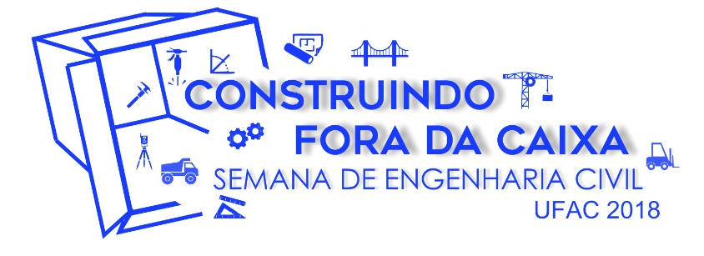

II Semana de Engenharia Civil
Universidade Federal do Acre
Rio Branco – 1 a 5 de outubro 2018
TITULO
Autores
instituições
e-mail:
INTRODUÇÃO
Este é o modelo que deverá ser seguido para apresentação de banner na II Semana de Engenharia Civil da Universidade Federal do Acre, que ocorrerá nos dias 1 a 5 de outubro de 2018.
Os itens principais devem estar em caixa alta, fonte Arial e tamanho 40, e os demais textos em fonte Arial, tamanho 28. Todo o texto deve estar com parágrafos justificados.
Ao iniciar um novo item deve deixar uma linha.
OBJETIVOS
Objetivo deste modelo é padronizar as exposições dos trabalhos que serão apresentados na II Semana de Engenharia Civil. Os objetivos do trabalho podem aparecer em forma de texto e/ou tópicos.
METODOLOGIA
A metodologia do seu trabalho deve ser exposta de forma a permitir aos visitantes entender os procedimentos que você utilizou para realizar o seu trabalho, lembre-se de utilizar-se de seu poder de sínteses, para que a metodologia não fique extensa.
RESULTADOS E DISCUSSÕES
Apresente seus principais resultados e suas conclusões sobre a pesquisa.
Quando utilizar tabelas, gráficos e figuras, elas devem ter legenda com a seguinte formatação: fonte Aria, tamanho 24. e em negrito.
CONCLUSÃO
Apresente a conclusão do seu trabalho.
REFERÊNCIAS BIBLIOGRÀFICA
As referências bibliográficas a serem colocas no banner são somente aquelas que aparecerão no banner no itens acima. O modelo de referência será conforme a Norma Brasileira, em fonte Arial, tamanho 24.
Corpo do Texto
APOIO

